Slide 1

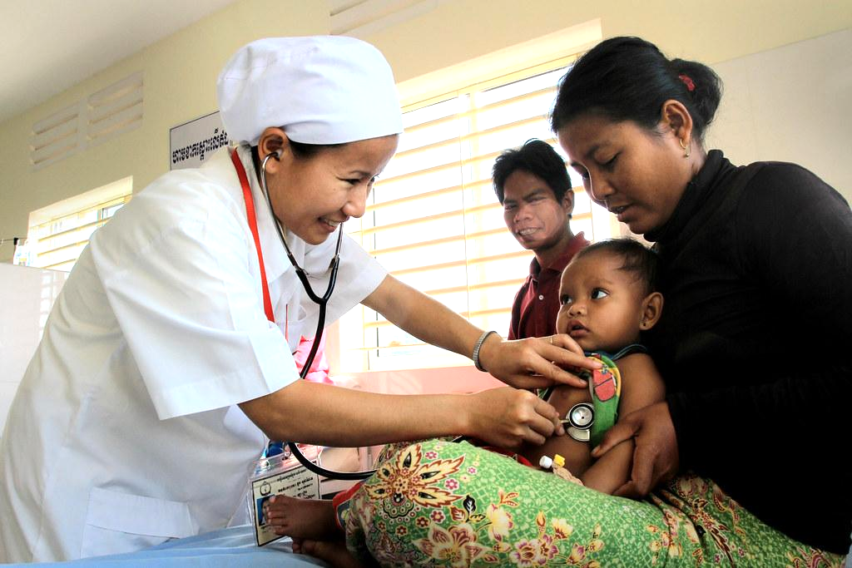


Paikallinen Sosiaalinen
Neljän linssin ulottuvuudet ja mittarit
Osa 1
Paikallinen sosiaalinen
Miten alueen ihmiset voivat
kukoistaa?

Slide 2


Terveys
Paikallinen sosiaalinen
Ehdotuksia mittareiksi:
Kaikille pääsy edulliseen ja laadukkaaseen terveydenhuoltoon. Terveyspalvelut tarjoavat ihmisille elintärkeää hoitoa sairauksiin ja vammoihin aina syntymästä kuolemaan. Laajemmalla terveyden ja hyvinvoinnin edistämistyöllä voidaan ennaltaehkäistä terveysongelmia ja vähentää sairauksien yleisyyttä.
Mielenterveysperusteisesti sairauspäivärahaa saavien määrä työikäisistä (%)
Ylipainoisten osuus (%)
Derived from DEAL
doughnuteconomics.org

Slide 3
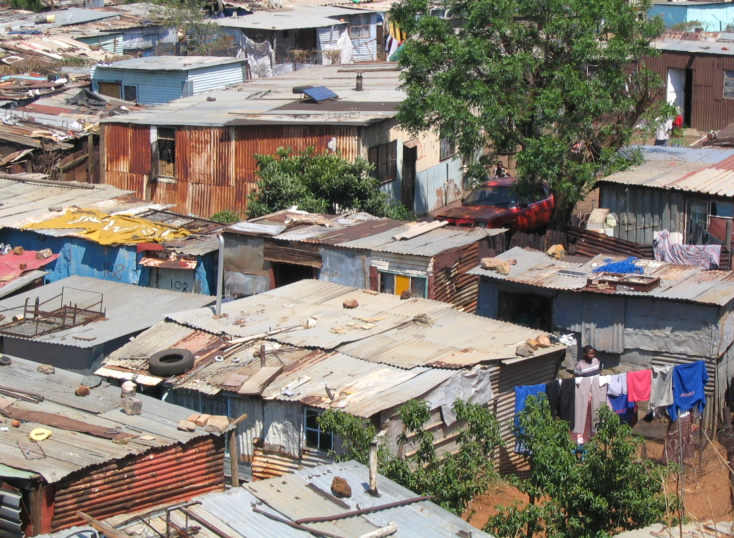

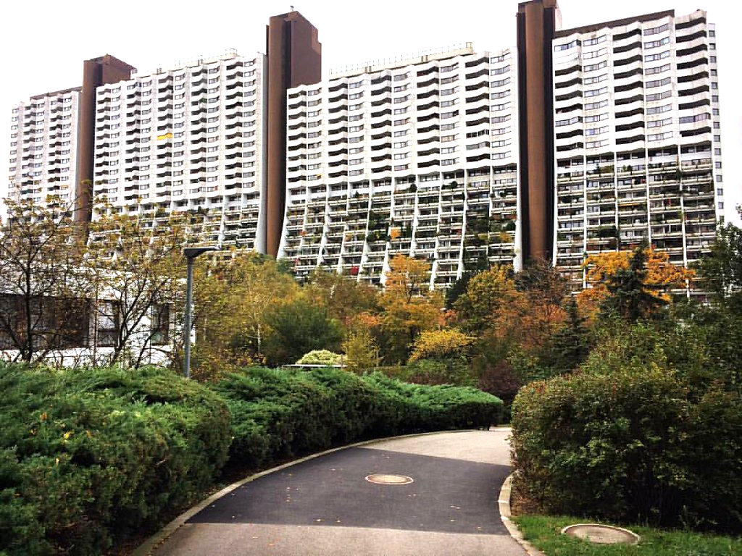
Asuminen
Paikallinen sosiaalinen
Ehdotuksia mittareiksi:
Kohtuullinen, edullinen ja turvallinen asuminen kaikille. Kestävät ja turvalliset kodit toimivat kukoistavien yhdyskuntien perustana. Kodit suojaavat sään ääri-ilmiöiltä. Suomessa asumiseen liittyviä ongelmia ovat esimerkiksi asuinalueiden eriytyminen ja asunnottomuus.
Asukkaiden tyytyväisyys asuinalueen turvallisuuteen (%)
Osuus vuokralaisista, jotka kokevat etteivät vuokran jälkeen tulot riitä muihin tarpeisiin (%)
Rakennettujen edullisten asuntojen määrä
Derived from DEAL
doughnuteconomics.org

Slide 4


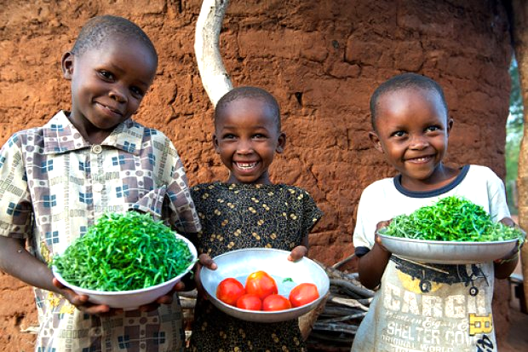
Ruoka
Paikallinen sosiaalinen
Ehdotuksia mittareiksi:
Turvallinen, riittävä ja ravitseva ruoka kaikille. Päivittäinen ruoka on edellytys terveelliselle elämälle. Kaikilla ihmisillä tulisi olla varma pääsy riittävään, kohtuuhintaiseen, turvalliseen ja ravitsevaan ruokaan.
Ruoka-apua saavien määrä (kpl / %)
Ruokaturvattomuudesta kärsivien osuus (%)
Derived from DEAL
doughnuteconomics.org

Slide 5
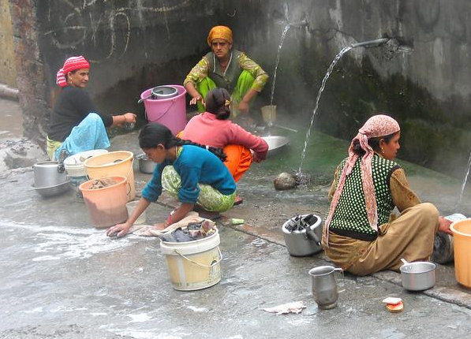

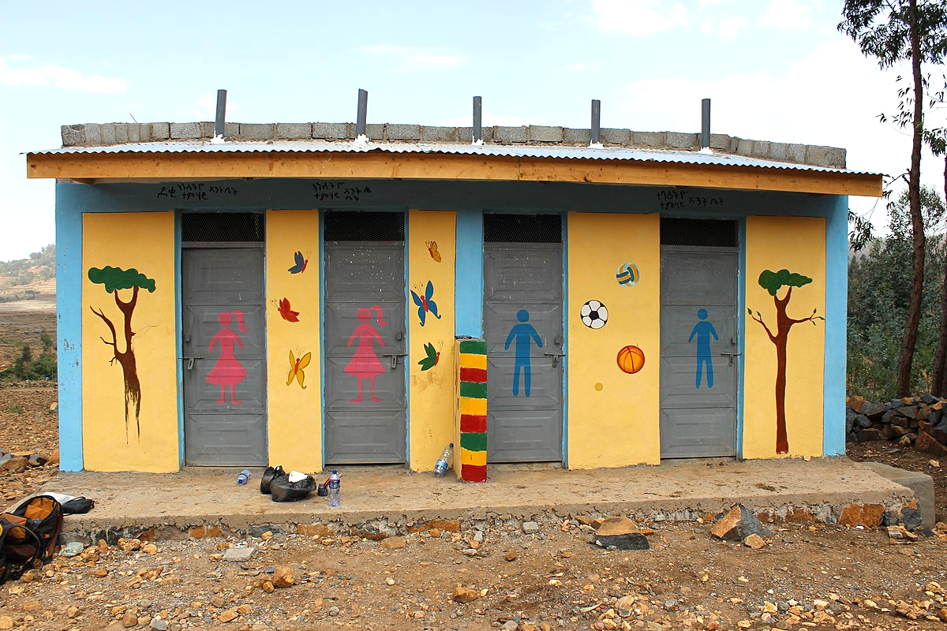
Vesi
Paikallinen sosiaalinen
Ehdotuksia mittareiksi:
Mahdollisuus puhtaaseen veteen ja kohtuulliseen viemäröintiin. Vettä tarvitaan kotitalouksissa esimerkiksi juomiseen, peseytymiseen, ruoanlaittoon ja pyykinpesuun. Veden saatavuus on tärkeää myös maataloudelle ja teollisuudelle. Vesihuollon ja viemäröinnin laatu turvaa ihmisten terveyttä ja hygieniaa.
Talousveden laatu
Derived from DEAL
doughnuteconomics.org

Slide 6
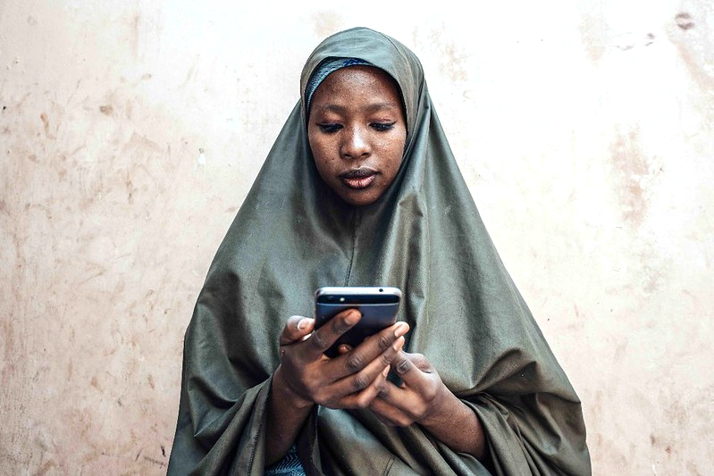

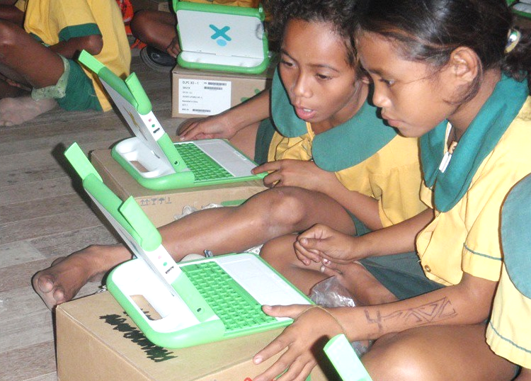
Digitaalinen saavutettavuus
Paikallinen sosiaalinen
Ehdotuksia mittareiksi:
Edullinen pääsy internetiin ja kommunikaatiopalveluihin. Informaatio ja kommunikaatiovälineet kuten matkapuhelimet ja internet tarjoavat ihmisille koulutusta, paikallisia palveluita, pääsyn verkkopankkiin, mahdollisuuden työllistymiseen ja mahdollisuuksia järjestäytyä.
Internetin palveluiden helppokäyttöisyys
Kotitalouksien määrä, joilla pääsy internettiin (%)
Derived from DEAL
doughnuteconomics.org

Slide 7
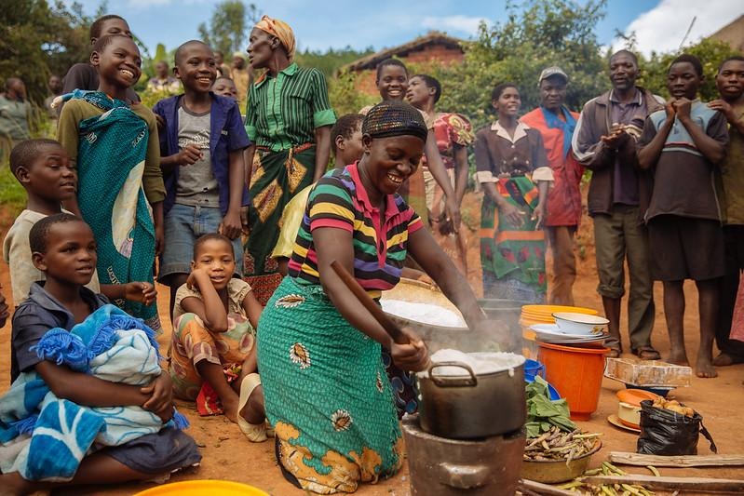

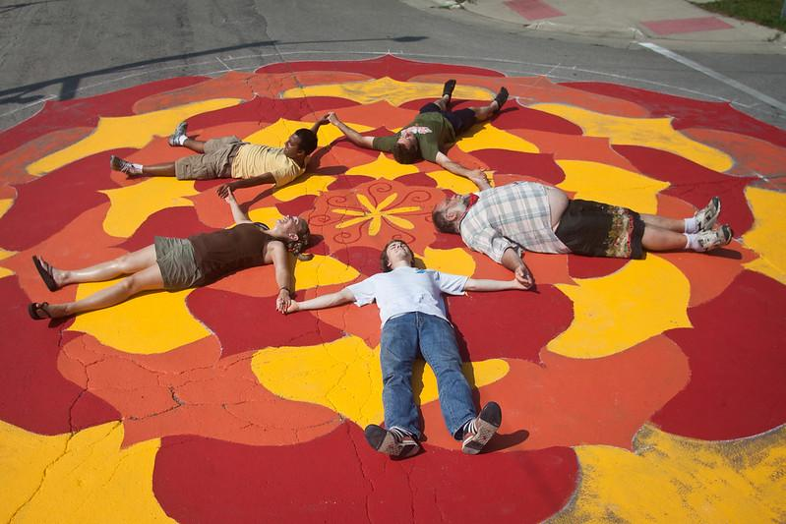
Yhteisöllisyys
Paikallinen sosiaalinen
Ehdotuksia mittareiksi:
Ihminen tuntee kuuluvansa yhdyskuntaan. Sosiaaliset kontaktit ja verkostojen tuoma tuki ovat olennainen osa hyvinvointia suurimmalle osalle ihmisistä. Sosiaalista yhteenkuuluvuutta tarvitaan luomaan osallistava ja toisiaan kunnioittava yhteiskunta. Lisäksi se varmistaa sen, että ihmiset kokevat voivansa saada apua muilta elämän haasteisiin.
Oppilaiden kokema yhteisöllisyys koulussa (%)
Asukkaiden kokema yhteisöllisyys
Yksinäisyyttä kokevien määrä (%)
Derived from DEAL
doughnuteconomics.org

Slide 8



Kulttuuri
Paikallinen sosiaalinen
Kulttuuri mahdollistaa yhteiskuntia ilmaisemaan ja ylistämään arvojansa sekä perinteitä. Kulttuurinen toiminta ja tapahtumat tuovat musiikin, taiteen ja tanssin mukaan jokapäiväiseen elämään, joka tuottaa ihmisille ylpeyttä omasta kulttuuristaan. Kulttuuri auttaa rakentamaan yteenkuuluvuuden tunnetta muihin ihmisiin sekä muuhun maailmaan erilaisten rituaalien, festivaalien ja perinteiden kautta.
Ehdotuksia mittareiksi:
Kulttuuritapahtumien vaikutus asukastyytyväisyyteen
Derived from DEAL
doughnuteconomics.org

Slide 9
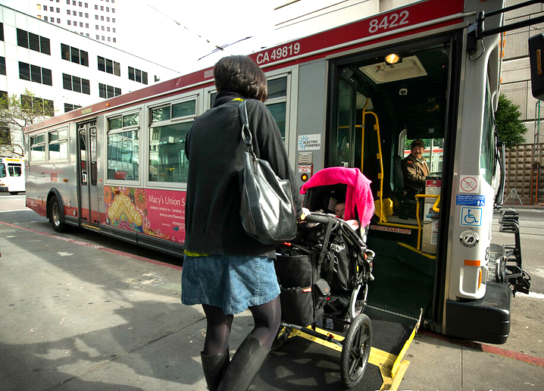

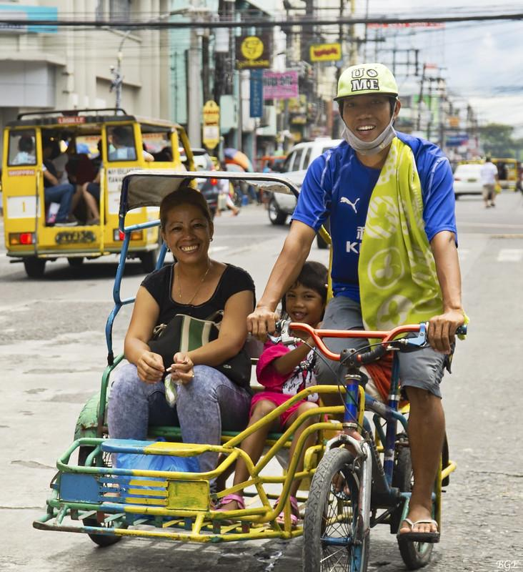
Liikkuvuus
Paikallinen sosiaalinen
Ehdotuksia mittareiksi:
Pääsy edulliseen ja luotettavaan liikenneverkkoon. Liikkuvuus-ulottuvuus kuvaa fyysistä saavutettavuutta, eli sitä että ihmisillä on toimiva pääsy tärkeisiin palveluihin, työpaikoille ja toisten ihmisten luo. Infrastruktuuri, joka suosii kävelyä, pyöräilyä ja julkista liikennettä edistää myös terveyttä.
Asukkaiden tyytyväisyys julkiseen liikenteeseen
Kevyen liikenteen käyttäjien määrä
Kestävällä tavalla tehtyjen matkojen määrä (kävely, pyöräily, julkinen liikenne)
Derived from DEAL
doughnuteconomics.org

Slide 10


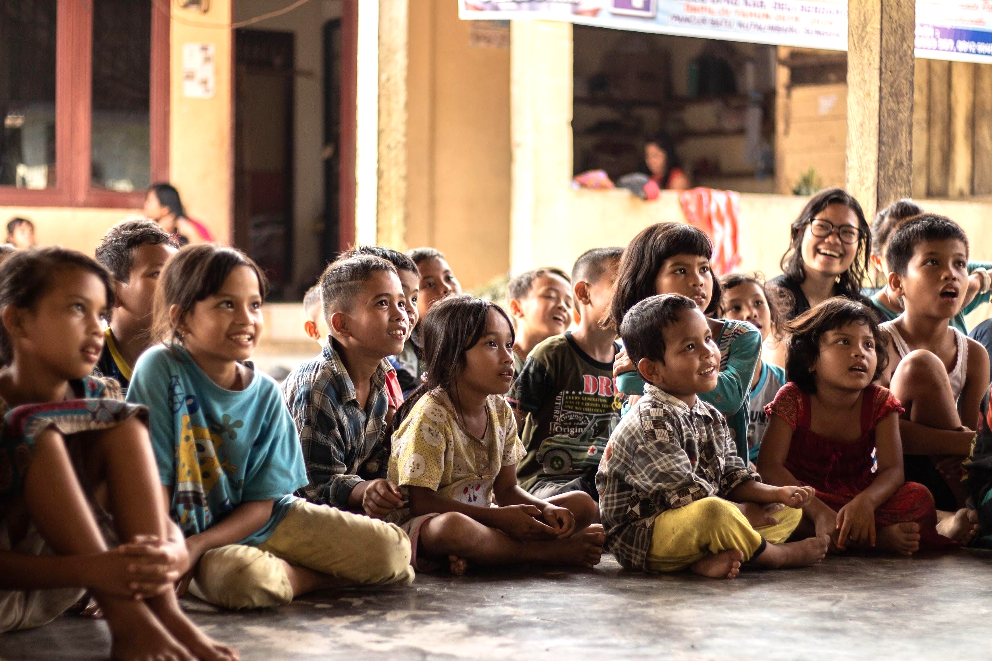
Koulutus
Paikallinen sosiaalinen
Ehdotuksia mittareiksi:
Kaikille mahdollisuus elinikäiseen oppimiseen. Koulutus vaikuttaa jokaisen ihmisen kykyyn osallistua yhteiskuntaan ja tarttua mahdollisuuksiin läpi elämän.
Koulutuksen ulkopuolelle jääneet (%)
Opettajien määrä oppilaita kohden eri koulutusasteilla
Toisen asteen koulutuksesta valmistuneiden osuus (%)
Derived from DEAL
doughnuteconomics.org

Slide 11
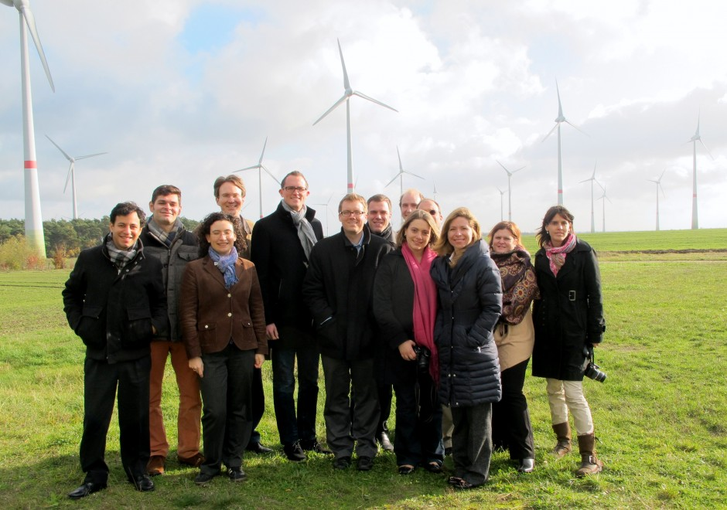

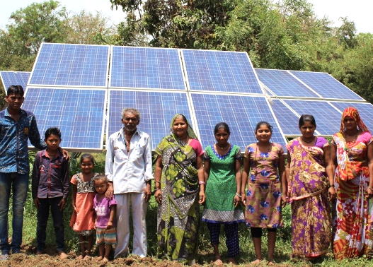
Energia
Paikallinen sosiaalinen
Kaikille pääsy puhtaaseen ja kohtuuhintaiseen energiaan. Sähkön saanti voi vaikuttaa esimerkiksi lasten koulutukseen, kotitalouksiin, yhteisöjen terveydenhuoltoon sekä paikalliseen talouteen.
Ehdotuksia mittareiksi:
Sähkön hinnan vaikutukset toimeentuloon
Derived from DEAL
doughnuteconomics.org

Slide 12
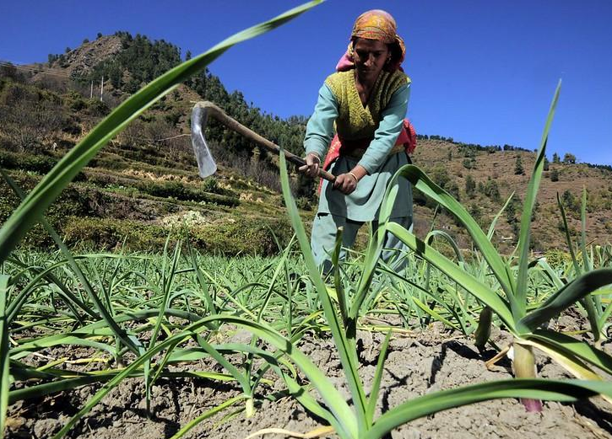

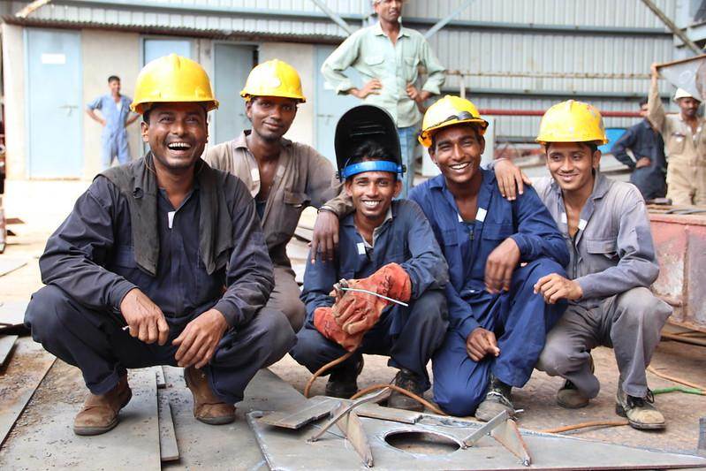
Työ ja toimeentulo
Paikallinen sosiaalinen
Ehdotuksia mittareiksi:
Mielekästä tekemistä ja riittävä toimeentulo kaikille. Oikeudenmukaisesti palkattu, merkityksellinen ja turvallinen työ mahdollistaa kotitalouksille tuloja, joiden avulla kotitaloudet voivat tyydyttää tarpeitaan. Muut tulonlähteet, kuten sosiaaliavustukset ovat myös tärkeitä monille. Palkkatyön lisäksi elämään voi kuulua muuta merkityksellistä tekemistä, kuten vapaaehtoistyötä.
Toimeentulotukea saavien määrä (%)
Yli 65-vuotiaiden toimeentulo
Työttömien määrä (%)
Pitkäaikaistyöttömien määrä (%)
Ihonvärin vaikutus työllisyysprosenttiin
Derived from DEAL
doughnuteconomics.org

Slide 13


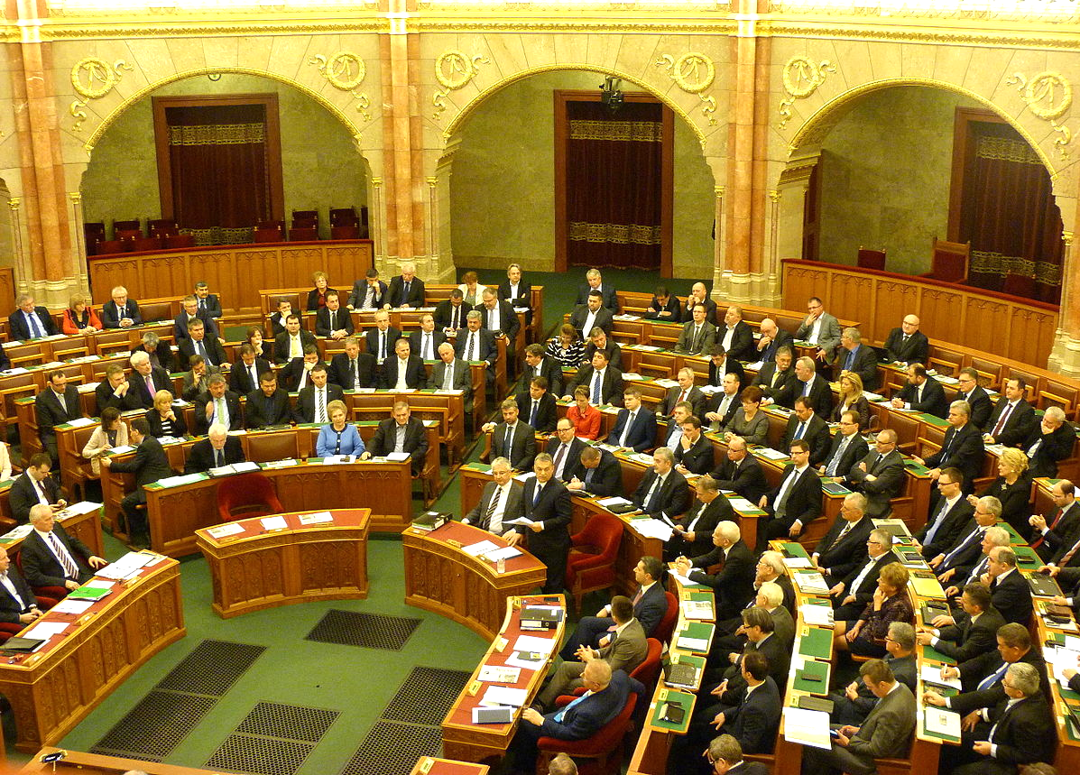
Rauha ja oikeus
Paikallinen sosiaalinen
Henkilökohtainen turvallisuus, valtion vastuu ja oikeudenmukaisuus kaikille. Turvalliset sekä oikeudenmukaiset yhteiskunnat antavat ihmisille mahdollisuuden elää yhteisössä ilman pelkoa ja hyväksikäyttöä. Korruptiosta vapaat, tehokkaat ja vastuulliset instituutiot.
Ehdotuksia mittareiksi:
Kiusaamista kokevien oppilaiden määrä (%)
Osuus asukkaista, jotka ovat joutuneet rikoksen uhreiksi (%)
Murhien määrä 100 000 asukasta kohden
Derived from DEAL
doughnuteconomics.org

Slide 14
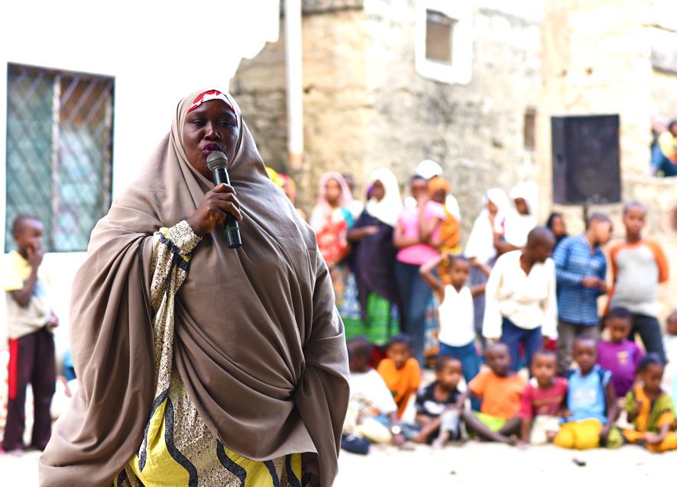


Mahdollisuus vaikuttaa
Paikallinen sosiaalinen
Ehdotuksia mittareiksi:
Turvataan kaikkien ihmisten mahdollisuus vaikuttaa päätöksiin joilla on vaikutuksia heidän elämiinsä. Demokraattiset instituutiot, sananvapaus, järjestäytymisen vapaus sekä vapaa media tukevat kaikenkattavaa, osallistavampaa ja edustavampaa päätöksentekoa.
Järjestötoimintaan osallistuvien määrä (%)
Äänestysprosentti (%)
Osuus asukkaista, jotka eivät koe voivansa vaikuttaa tärkeisiin kunnan päätöksiin
Derived from DEAL
doughnuteconomics.org

Slide 15
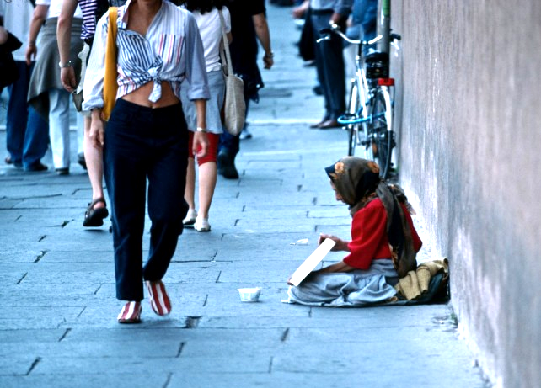

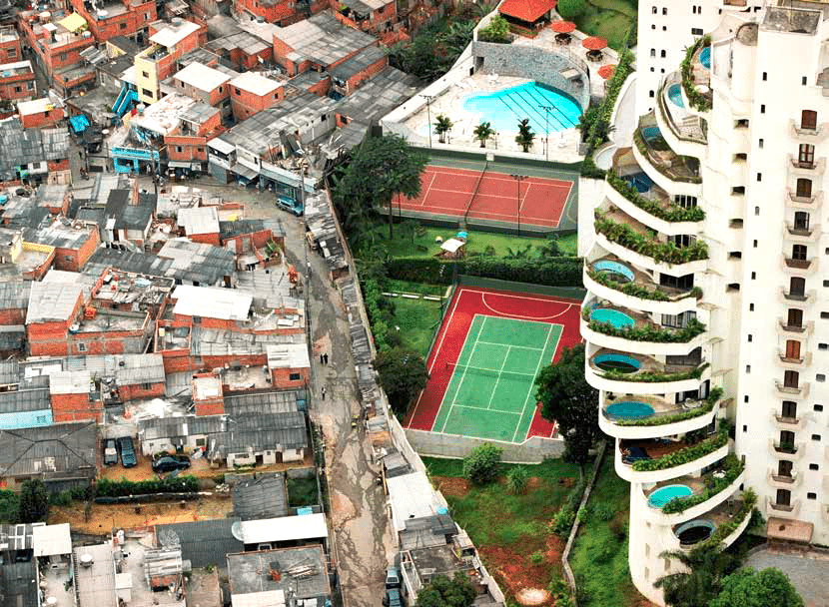
Sosiaalinen oikeudenmukaisuus
Paikallinen sosiaalinen
Ehdotuksia mittareiksi:
Tulojen ja varallisuuden epätasa-arvon vähentäminen. Tasa-arvoisemmissa yhteiskunnissa elävät ihmiset ovat yleensä terveempiä ja luottavaisempia kuin vähemmän tasa-arvoisissa yhteiskunnissa asuvat ihmiset. Tasa-arvo luo turvallisuutta yhteiskuntaan.
Toimintamallien määrä, joilla pääsee alennetulla hinnalla tapahtumiin
Tulojen eriarvoisuuden määrä
Derived from DEAL
doughnuteconomics.org

Slide 16
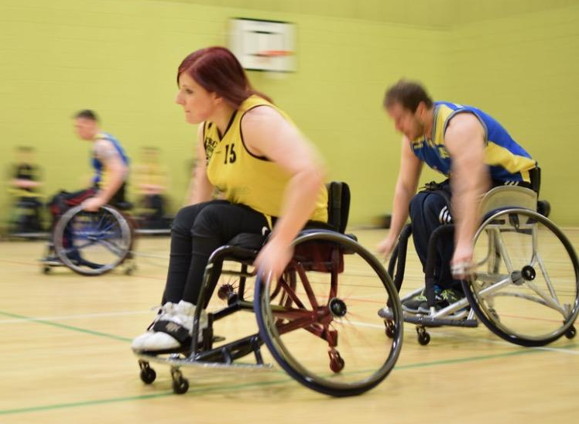


Yhdenvertaisuus
Paikallinen sosiaalinen
Ehdotuksia mittareiksi:
Varmistetaan, että jokaisella yksilöllä on tasa-arvoinen mahdollisuus ottaa elämästä kaikki irti. Tämän tulisi tapahtua riippumatta identiteetin eroista, kuten sukupuolesta, etnisyydestä, seksuaalisuudesta ja kyvykkyydestä. Samalla tiedostetaan, että historiallisesti vähemmistöryhmät ovat kokeneet merkittävää syrjintää asemansa johdosta.
Apua riittävästi saavien yli 75-vuotiaiden määrä.
Asukkaiden kokema syrjintä liittyen etniseen taustaan, ihonväriin tai kansalaisuuteen.
Ihonvärin vaikutukset tulotasoon
Derived from DEAL
doughnuteconomics.org

Slide 17


Lisenssi- ja tekijätiedot.
JYU.Wisdom
Derived from DEAL
doughnuteconomics.org
Doughnut Economics Action Lab (or DEAL) is a non-profit Community Interest Company registered in the UK, doughnuteconomics.org
All content is licensed under the a CC-BY-SA 4.0 license 2022.
You are allowed to pass on and share this, and we welcome innovations and alterations*, as long as you credit Doughnut Economics Action Lab (or DEAL) and doughnuteconomics.org
*Alterations may mean changing the words and images so that they are relevant to your context and audience, including translating some or all of the slides to another language
Key diagrams of Doughnut Economics are referenced as ‘Raworth 2017’. Full attribution text for these diagrams can be found doughnuteconomics.org/license
Käännöksen toteuttanut Suomen donitsitaloushanke. Tekstiä sovellettu Suomen olosuhteisiin sopivaksi.
17

